Slide 1


Slide 2
为什么选择 Rust 语言
技术角度
从技术上说，Rust语言拥有非常显著的和引人注目的优势，这不仅仅体现在它追求替代c++方面，还表现在它在工业界实际的优秀表现：出色的性能、高度控制、内存安全。
微软一项调查显示，在微软的系统中，有70%的漏洞是因为使用c/c++语言而造成的。但是这些漏洞又无法通过使用c#来避免，因为无法具有与c/c++相媲美的性能。Rust被微软认为是替换c/c++唯一的候选人，因为它性能出色、安全，如果加以利用则能解决微软系统中70%的漏洞。
除了内存安全、高性能和高度控制外，Rust还在其它方面具有强大的吸引力，如强大的类型安全保证等。实际上很多人都将Rust和C++比较，但是只从这一点上，其实是很难抉择的。

Slide 3
为什么选择 Rust 语言
经济收益角度
这一点我想说明的是选择Rust对个人成长和个人收益上的好处。Rust作为一门新兴语言，目前国内的熟手人群相对于其它语言来说要少的多，而且相对于go语言来说，它相对更难上手。但是由于其出色的性能和安全性，又在逐渐成为业界的宠儿，前面提到两大巨头微软和谷歌都在其项目中使用Rust，还有前段时间满城风雨的facebook使用Rust来构建其区块链系统libra。种种的种种，都表明，这是一门很有钱途的语言。
选择某种语言，其实也就选择相关的技术栈。Rust语言天然适合区块链这种要求高度安全的系统的开发，学习Rust，再进一步进军区块链相关的技术，对个人来说是比较不错的选择。

Slide 4
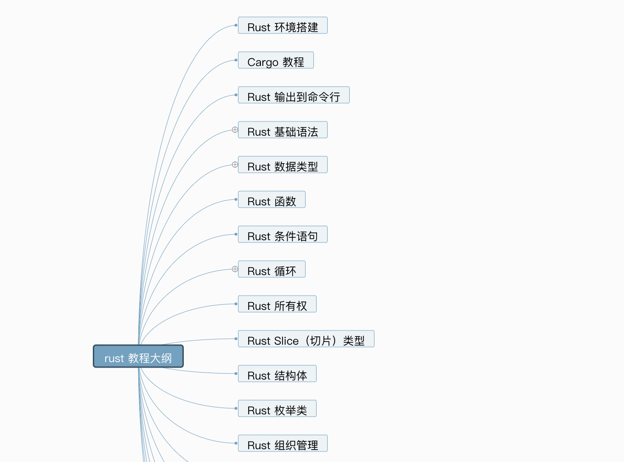
Rust 学习大纲
http://naotu.baidu.com/file/efb48668c4e8ab186ebf2681288f9f9c?token=acdfd933f616a9ba

Slide 5
下节课程
Rust 环境搭建

